Slide 1
SÉANCE C2 · MODULE 10
Lire une fiche sans la lire au complet
Une fiche d'information est faite de sections titrées. On lit les titres, on choisit la section qui touche sa question, et on ne lit que celle-là. Lire du début à la fin, c'est se donner du travail que la mise en page voulait éviter.
75 minutes · Faire parler l'équipe
Notes:
Séance de compréhension écrite. Projeter la fiche de la Ville de Rivière-Noire, telle qu'elle est dans le module, et travailler dessus toute la séance.

Slide 2
OBJECTIFS DE LA SÉANCE
À la fin, je serai capable de…
1
entrer dans une fiche par ses titres de section ;
2
repérer un chiffre et l'année qui va avec ;
3
reconnaître les mots par lesquels une source se montre prudente ;
4
savoir ce qu'une fiche ne dit pas, et pourquoi.
C2 · Faire parler l'équipe
2
Notes:
Le quatrième objectif est une leçon de méthode : la ville qui plante les arbres est la ville qui écrit la fiche. Ce qu'elle dit est vrai ; ce qu'elle choisit de taire est un choix.

Slide 3
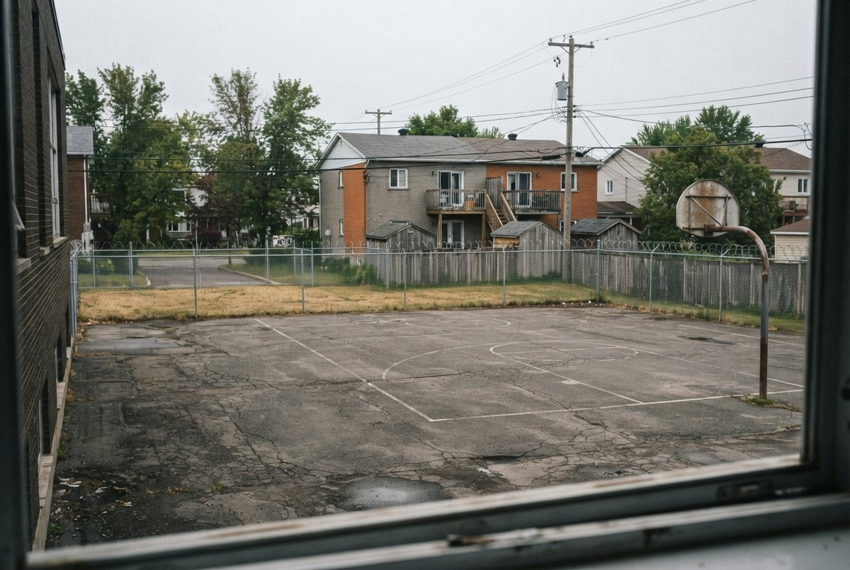
OBSERVATION
Combien de temps pour trouver un chiffre ?
Une page de neuf sections, une seule question.
Par où commencez-vous : le début, ou les titres ?
Combien de sections faut-il vraiment lire ?
Qu'est-ce qui vous fait perdre le plus de temps ?
C2 · Faire parler l'équipe
3
Notes:
Chronométrer : donner la fiche et une question, trente secondes. Ceux qui lisent les titres trouvent, les autres non. La démonstration vaut mieux que la consigne.

Slide 4
ANALYSE
Quatre gestes de lecture
LE GESTE
CE QU'IL DONNE
Lire les titres
la carte de la page, en dix secondes
Chercher les chiffres
les seuls endroits où l'organisme s'engage
Chercher l'année
ce qui rend le chiffre citable dans un travail
Chercher les mots prudents
environ, de l'ordre de, on estime que, pourrait
Un chiffre sans son année ne vaut rien dans un travail.
C2 · Faire parler l'équipe
4
Notes:
Diapositive à photographier. Le quatrième geste renvoie à B4 : les marqueurs d'estimation se lisent comme ils s'entendent.

Slide 5
LECTURE
Retrouvez le passage qui répond
Une question, un passage de la fiche. Réponse en montrant la ligne.
1
Pourquoi un secteur devient-il un îlot de chaleur ?
2
Quels secteurs sont les plus touchés ?
3
Quel chiffre peut-on citer, avec son année ?
4
Où la ville se montre-t-elle prudente ?
5
Quelles sont les deux façons dont un arbre rafraîchit ?
6
Que demande-t-on aux résidents ?
C2 · Faire parler l'équipe
5
Notes:
Le module fait cliquer dans le texte ; en classe, projeter et faire surligner au tableau. Chronométrer encore : la deuxième moitié va deux fois plus vite que la première.

Slide 6
CORRECTION
Retrouvez le passage qui répond
Correction — on lit la réponse, on ne commente pas l'erreur.
1
Pourquoi un secteur devient-il un îlot de chaleur ? » les surfaces sombres absorbent le rayonnement du jour
2
Quels secteurs sont les plus touchés ? » le centre commercial et le parc industriel est
3
Quel chiffre peut-on citer, avec son année ? » 17 % de canopée, relevé de l'an dernier
4
Où la ville se montre-t-elle prudente ? » les comparaisons entre villes demandent de la prudence
5
Quelles sont les deux façons dont un arbre rafraîchit ? » l'ombre, et l'eau rejetée en vapeur
6
Que demande-t-on aux résidents ? » arroser chaque semaine pendant trois étés
C2 · Faire parler l'équipe
6
Notes:
Corriger en groupe. Donner la bonne réponse, sans revenir sur qui s'est trompé.

Slide 7
UNE FICHE EST UN POINT DE DÉPART
Elle est écrite par quelqu'un qui a un intérêt dans le sujet. Ce qu'elle dit est vrai ; ce qu'elle choisit de ne pas dire est un choix, lui aussi.
Ici, la ville qui plante les arbres est la ville qui écrit la fiche. C'est une bonne source, et ce n'est pas une preuve. Un travail sérieux en consulte une deuxième.
C2 · Faire parler l'équipe
7
Notes:
Diapositive à photographier. Ne pas verser dans la méfiance : le point est de croiser, pas de douter.

Slide 8
ANALYSE
Dans le résumé, ou dehors ?
LA DÉCISION
LE RENSEIGNEMENT
On garde
les surfaces sombres absorbent la chaleur du jour
On garde
17 % de canopée, relevé de l'an dernier
On garde
un arbre de deux ans rafraîchit très peu
On garde
la ville avertit que la comparaison est délicate
On enlève
le programme est financé par les travaux publics
On enlève
à qui téléphoner pour signaler un arbre
C2 · Faire parler l'équipe
8
Notes:
Diapositive à photographier. Demander la raison de chaque décision avant de la montrer : c'est l'exercice, pas la liste.

Slide 9
LECTURE
Le piège le plus fréquent
ON ENTEND SOUVENT
IL FAUT DIRE PLUTÔT
« C'est intéressant, je le garde. »
« Est-ce que ça répond à ma question ? »
Le budget est un gros chiffre, l'histoire de l'organisme est une jolie page. Ces phrases-là ne mentent pas : elles occupent la place de celles qui répondaient. Un résumé de dix lignes n'a pas de place à donner.
C2 · Faire parler l'équipe
9
Notes:
Le piège de tout le bloc C, et il revient à chaque séance. Le nommer une fois par jour suffit à le faire reculer.

Slide 10
BILLET DE SORTIE
Trouvez dans votre source une phrase prudente, et recopiez-la.
Une phrase avec environ, on estime, ou un conditionnel.
Dites ce que cette prudence vous apprend.
C2 · Faire parler l'équipe
C2 · Faire parler l'équipe
10
Notes:
Devoir concret. Les phrases prudentes d'une source sont les plus utiles d'un travail : elles disent ce qu'on ne sait pas encore, et c'est souvent l'angle qui manque.

